Slide 1

DESAIN DAN ANALISIS ALGORITMA CONVEX HULL DAN LINE SWEEP PADA PROBLEM SPOJ 5637 ISUN1 – LL AND ERBAO
IMPLEMENTASI ALGORITMA REDUKSI POLIGON DALAM MENYELESAIKAN PERMASALAHAN RELATIVE CONVEX HULL DENGAN STUDI KASUS SPHERE ONLINE JUDGE 5637 LL AND ERBAO
Dibuat Oleh :
Michael Julian Albertus – 05111640000097
Dibimbing Oleh:
Rully Soelaiman, S.Kom., M.Kom.
Yudhi Purwananto, S.Kom., M.Kom.
16 Januari 2020
Tugas Akhir – KI141502

Slide 2
Outline
Pendahuluan
Dasar Teori
Strategi Penyelesaian
Simulasi Penyelesaian
Uji Coba dan Hasil
QnA

Slide 3
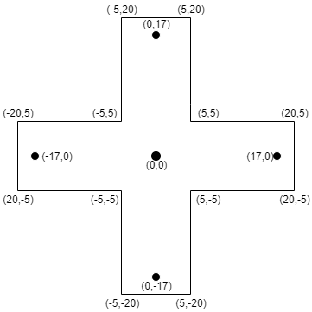
Pendahuluan
Pendahuluan
Latar Belakang
Rumusan Masalah
Batasan
Tujuan
Dasar Teori
Permasalahan ISUN1 :
Sebuah permasalahan geometry di SPOJ
Di publish pada tanggal 19 Desember 2009
Strategi Penyelesaian
Data Masukan :
M yang merupakan jumlah vertex polygon luar.
N yang merupakan jumlah titik di dalam polygon.
Semua koordinat vertex dan titiknya.
Contoh :
M = 8
N = 5
Simulasi Penyelesaian
Uji Coba dan Hasil
Ilustrasi contoh data masukan
QnA
16 Januari 2020
Tugas Akhir – KI141502

Slide 4
Pendahuluan
Pendahuluan
Latar Belakang
Rumusan Masalah
Batasan
Tujuan
Constraint soal :
3 <= M <= 500.
0 <= N <= 500.
Batas maksimum untuk setiap koordinat memenuhi (x, y) dimana nilai |x|, |y| <= 10000.
Limitasi :
Batas waktu yang diberikan adalah 0.142 detik.
Batas memori yang diberikan adalah 1.536 MB.
Batas kode sumber yang diberikan adalah 50000 B.
Dasar Teori
Strategi Penyelesaian
Simulasi Penyelesaian
Uji Coba dan Hasil
QnA
16 Januari 2020
Tugas Akhir – KI141502

Slide 5
Pendahuluan
Pendahuluan
Latar Belakang
Rumusan Masalah
Batasan
Tujuan
Dasar Teori
Bagaimana mencari relative convex hull dari kumpulan titik di dalam polygon?
Bagaimana reduksi polygon dapat menyelesaikan masalah relative convex hull dari kumpulan titik di dalam polygon?
Strategi Penyelesaian
Simulasi Penyelesaian
Uji Coba dan Hasil
QnA
16 Januari 2020
Tugas Akhir – KI141502

Slide 6
Pendahuluan
Pendahuluan
Latar Belakang
Rumusan Masalah
Batasan
Tujuan
Batasan Masalah :
Implementasi reduksi polygon sebagai penyelesaian permasalahan relative convex hull pada soal ISUN1.
Algoritma penyelesaian permasalahan relative convex hull terbatas pada analisis intuitif yang logis.
Implementasi dilakukan menggunakan Bahasa pemrograman C++.
Dasar Teori
Strategi Penyelesaian
Simulasi Penyelesaian
Uji Coba dan Hasil
QnA
16 Januari 2020
Tugas Akhir – KI141502

Slide 7
Pendahuluan
Pendahuluan
Latar Belakang
Rumusan Masalah
Batasan
Tujuan
Batasan Masalah :
Mengevaluasi kinerja reduksi polygon untuk menyelesaikan permasalahan komputasi relative convex hull pada LL and ErBao.
Dasar Teori
Strategi Penyelesaian
Simulasi Penyelesaian
Uji Coba dan Hasil
QnA
16 Januari 2020
Tugas Akhir – KI141502

Slide 8
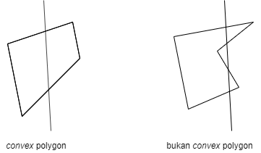
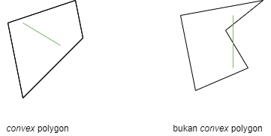
Pendahuluan
Pendahuluan
Convex Polygon
Merupakan sebuah polygon sederhana yangmemiliki sudut maksimal 180 derajat pada tiap edgenya.Convexpolygonmemiliki beberapa properti, yaitu:
Jika dua titik sembarang di dalam polygon ditarik garis, tidak ada bagian dari garis tersebut berada di luar polygon.
Sebuah garis lurus yang melewati sebuah convex polygon akan berpotongan maskimal 2 kali.
Dasar Teori
Strategi Penyelesaian
Simulasi Penyelesaian
Uji Coba dan Hasil
QnA
Ilustrasi property 1
Ilustrasi property 2
16 Januari 2020
Tugas Akhir – KI141502

Slide 9
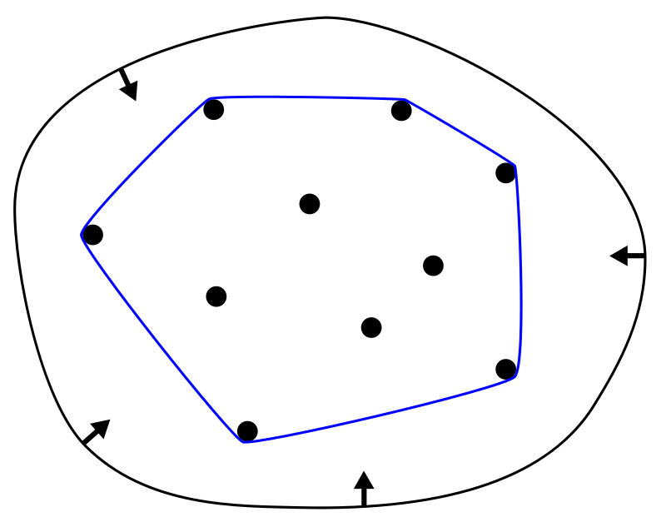
Pendahuluan
Pendahuluan
Convex Hull
Merupakan algoritma pencarian convex polygon terkecil yang membungkus sebuah set titik. Ada beberapa algoritma convex hull, diantaranya:
Melkman Convex Hull Algorithm
Graham Scan Algorithm
Monotone Chain Algorithm
Quick Hull
Dan lainnya.
Dasar Teori
Strategi Penyelesaian
Simulasi Penyelesaian
Ilustrasi Convex hull
Uji Coba dan Hasil
QnA
16 Januari 2020
Tugas Akhir – KI141502

Slide 10
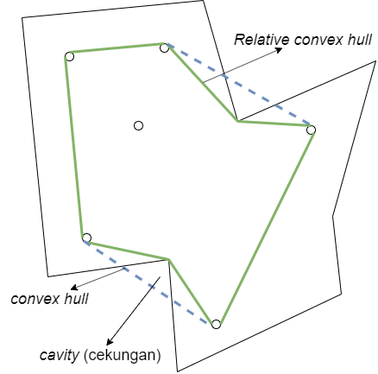
Pendahuluan
Pendahuluan
Relative Convex Hull
Merupakan convex hull yang mempunyai cavity (cekungan ke dalam) yang diakubatkan atau relative terhadap sesuatu yang membatasinya.
Dasar Teori
Strategi Penyelesaian
Simulasi Penyelesaian
Uji Coba dan Hasil
Ilustrasi Convex hull
QnA
16 Januari 2020
Tugas Akhir – KI141502

